Slide 1
ДЕНЬ СВЯТОГО
ВАЛЕНТИНА

Slide 2
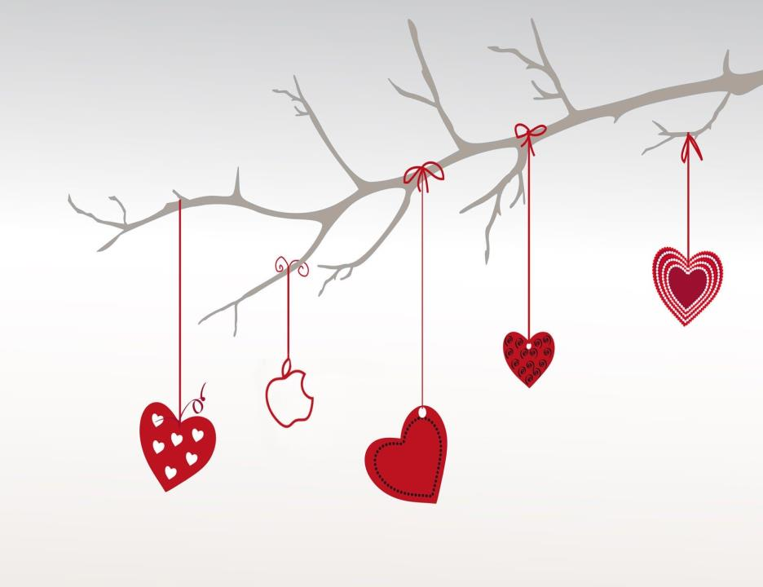
Традиции
Символы
праздника
История праздника
Символы

Slide 3
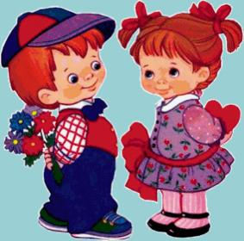
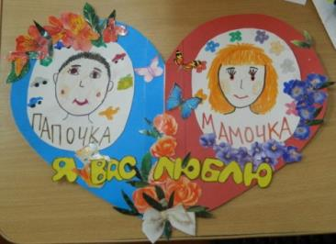
Валентинов день - это день дружбы и любви!
День святого Валентина-день всех влюбленных, а для детей – это праздник дружбы.. Валентинов день - это ещё и день ангела всех, кого зовут Валентином и Валентиной.
Все люди дарят друг другу свои улыбки и добрые пожелания. День Святого Валентина празднуют взрослые, и дети с семьей, с друзьями. В этот день любимому человеку , другу, подруге, родным принято дарить подарок, говорить приятные пожелания, но они обязательно должны быть в форме сердца.
.

Slide 4
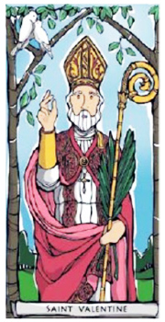
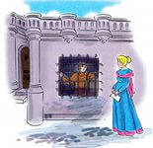
Жил в III веке в городе Тернии (Римская империя) Святой великомученик Валентин. Был он священнослужителем, занимался научными исследованиями. Он не только заключал браки, но и мирил поссорившихся, помогал им пи­сать любовные письма. По просьбе легионеров передавал их возлюбленным цветы и подарки. Император, узнав об этом, приговорил священника к казни. Валентин и сам был влюблён в дочку тюремщика. В день казни он написал любимой прощальное письмо и подписал его «Твой Валентин». Девушка прочитала письмо уже после казни. Ожидая казни в одной из римских тюрем, Валентин написал письмо дочери своего тюремщика и подписался: "Ваш Валентин". Дата казни совпала с римским торжеством в честь Юноны, богини любви. С тех пор люди каждый год 14 февраля вспоминали Валентина и устраивали праздник всех влюблённых

Slide 5
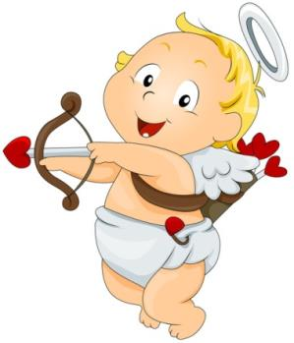
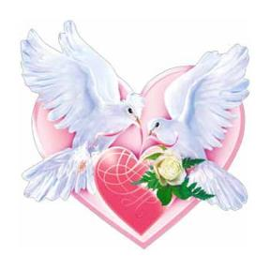
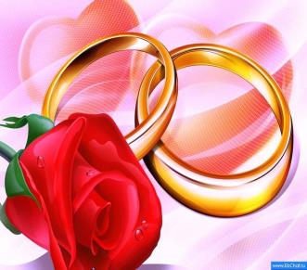
Символы Дня
Святого Валентина

Slide 6
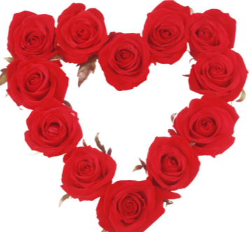
СЕРДЦЕ
Когда-то люди верили, что такие чувства, как любовь, удача, гнев или опасения, находятся в сердце; позже стали считать, что только чувство любви находится в сердце. Так что в наше время сердце - это символ любви и Дня Святого Валентина.

Slide 7
КУПИДОН
Сын Венеры, богини любви. Он может заставить человека влюбиться выстрелом одной из своих волшебных стрел.

Slide 8
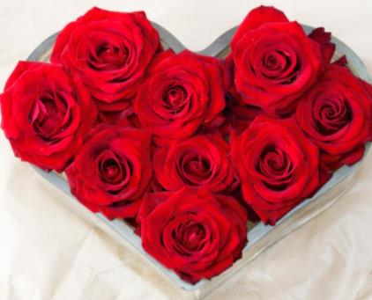
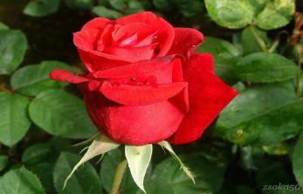
Роза - любимый цветок Венеры, богини любви. Красный цвет - это цвет сильных чувств. А красная роза - это цветок любви.

Slide 9
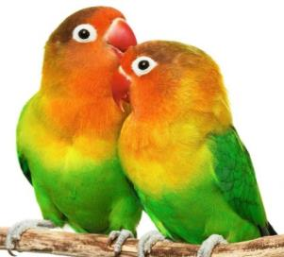
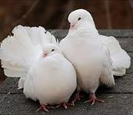
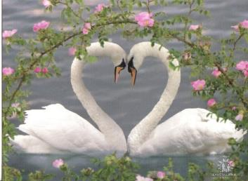
А в Африке птицами любви называют красочных попугаев. Большинство из них имеют красные клювы. Они названы птицами любви за то, что когда они собираются в пары, то они сидят на очень близком расстоянии друг от друга. А у нас в России-ГОЛУБИ и конечно же ЛЕБЕДИ…(голубки….лебединая верность..) У нас традиционно любовь символизируют голуби. Голуби считаются любимыми птицами Венеры. Они всю жизнь не меняют пару и совместно заботятся о птенцах. Также можно сказать и о Лебедях-они как и голуби верны своей паре. Существует много поверий и легенд о лебединой верности. Эти птицы - символы верности и любви, а также символы дня Святого Валентина
ПТИЦЫ

Slide 10
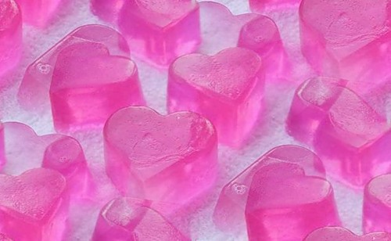
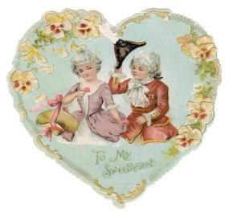
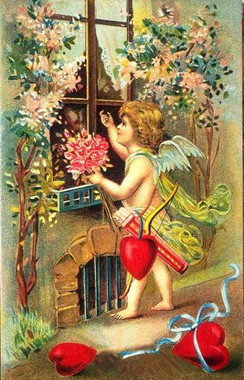
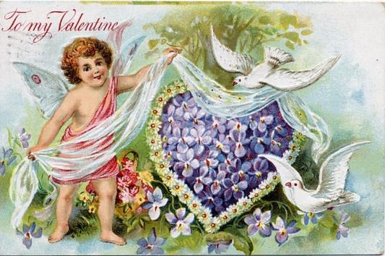
Валентинки
.

Slide 11
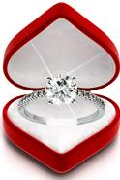
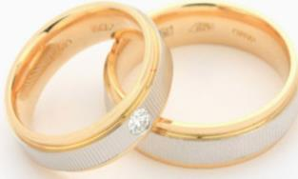
КОЛЬЦА
В большинстве стран люди во время помолвки и свадьбы обмениваются кольцами. Два - три столетья назад в День Святого Валентина было очень популярно устраивать помолвки
.

Slide 12
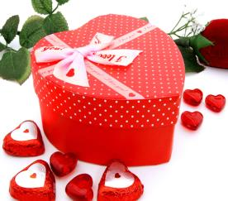
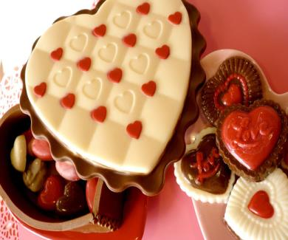
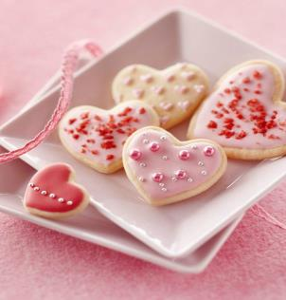
Итальянцы считают своим долгом дарить в этот день любимым сладости. Этот день так и называется в Италии – сладкий день.
Традиции

Slide 13
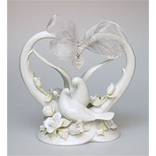
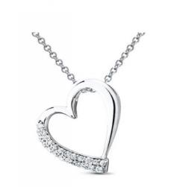
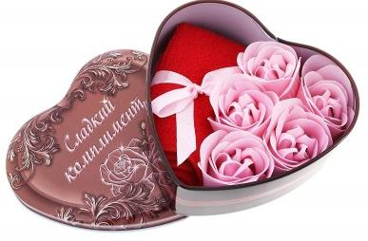
Финны отмечают 14 февраля День любви, дарят друг другу подарки в форме сердца. А также в этот день делаются подарки мамам, так как женского дня, подобного 8 Марта, в Финляндии нет.

Slide 14
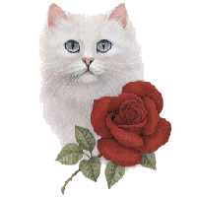
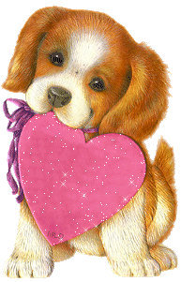
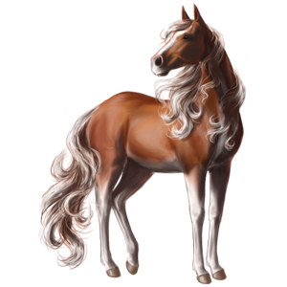
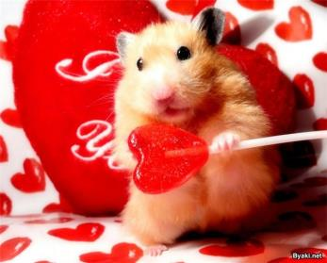
Англичане посылают любовные послания и своим животным, особенно собакам и лошадям.

Slide 15
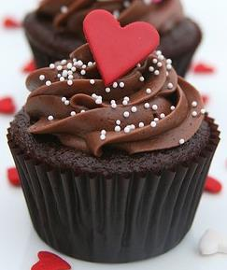
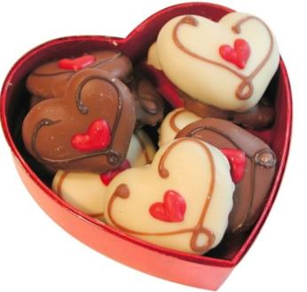
В Японии традиция дарить в этот день сладкое появилась с подачи одной крупной фирмы по производству шоколада. Там начали праздновать День святого Валентина в 30-е годы, и до сих пор шоколад остается самым распространенным подарком.

Slide 16
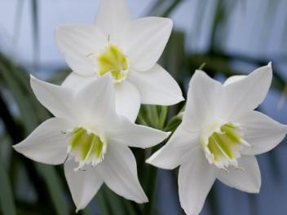
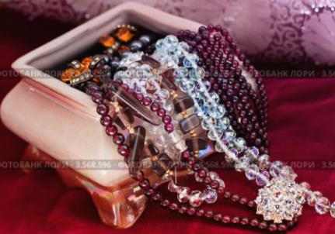
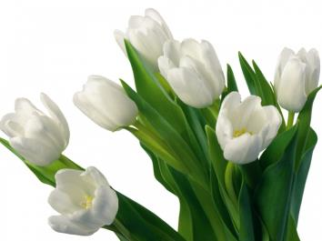
У страстных французов же в День святого Валентина принято дарить драгоценности, а в романтичной Дании люди посылают друг другу белые цветы.

Slide 17
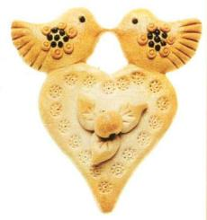
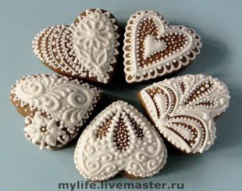
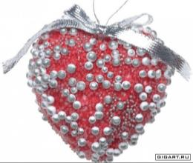
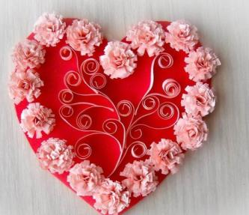
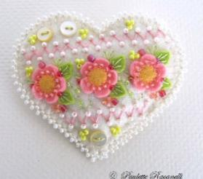
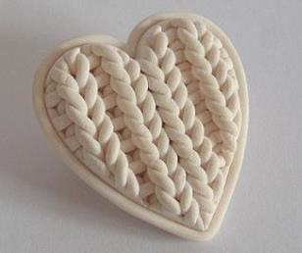
Сердечки к празднику можно шить из ткани, лепить из глины, рисовать на бумаге, вязать, мастерить их из бисера, цветов. Можно даже печь печенье в форме сердечек.

Slide 18
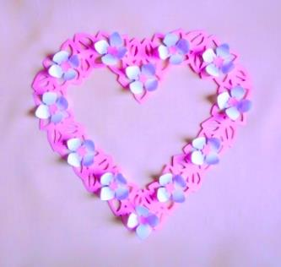
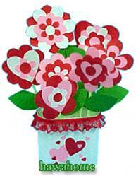
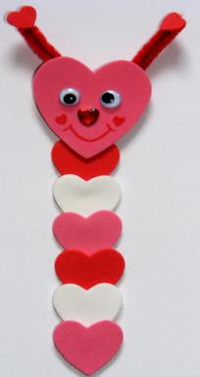
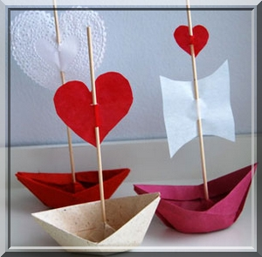
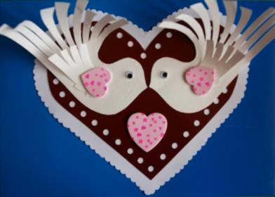
Ребята, я надеюсь, что в День Святого Валентина и в любой другой день мы можем подарить свою любовь всем, кого любим, уважаем и ценим с помощью Валентинок, и конечно же, с помощью приятных слов и добрых поступков.

